Slide 1
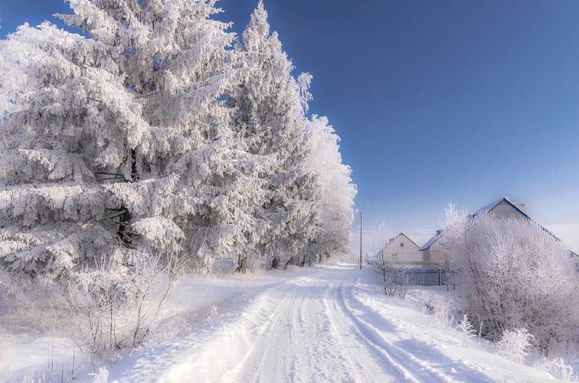
Девятое сентября.
Классная работа .
Природа зимой.

Slide 2

Текст-это группа предложений,
которые связаны между собой по смыслу. Сказка, рассказ, стихотворение –это тексты.
В каждом тексте есть тема-то основное, о чём рассказывают все предложения вместе.
Что такое за окном?
Сразу в доме посветлело,
Это снег лежит ковром
Самый первый, самый белый!
Вот о чём всю ночь свистел
За моим окошком ветер!
Он про снег сказать хотел
И про то,что зиму встретил.
Бедняжка
Сидит зайка- ветки обдирает, горькую кору гложет.Тяжело зимой кормиться, жалко малыша. Дожить бы бедненькому до лета. Ведь летом много всякой еды. Большой вред приносят зайцы лесу, обдирая кору молодых деревьев.

Slide 3
Заголовок часто называет тему рассказа, стихотворения. В любом тексте есть главное, что хотел сказать, объяснить автор. Это главное-основная мысль текста. Тема и основная мысль связаны между собой. Озаглавить текст-это значит кратко назвать тему или основную мысль в заголовке.
Ключевые слова (опорные слова)-это слова, которые содержат основной смысл текста, высказывания
Ключевые слова: зайка, кору гложет, жалко малыша, летом, вред, молодых деревьев
Основная мысль- обдирать кору деревьев- вредно
Заголовок-Бедняжка

Slide 4

ПЛАН –КРАТКОЕ ИЗЛОЖЕНИЕ СОДЕРЖАНИЯ ТЕКСТА. Он помогает вспомнить то основное, о чёмговорится в тексте. Каждый пункт плана можно записать в виде поветвовательных или вопросительных предложений.
План:
Что вздумала старуха-зима?
Почему она стала до птиц добираться?
Что сделали птицы?

